Slide 1
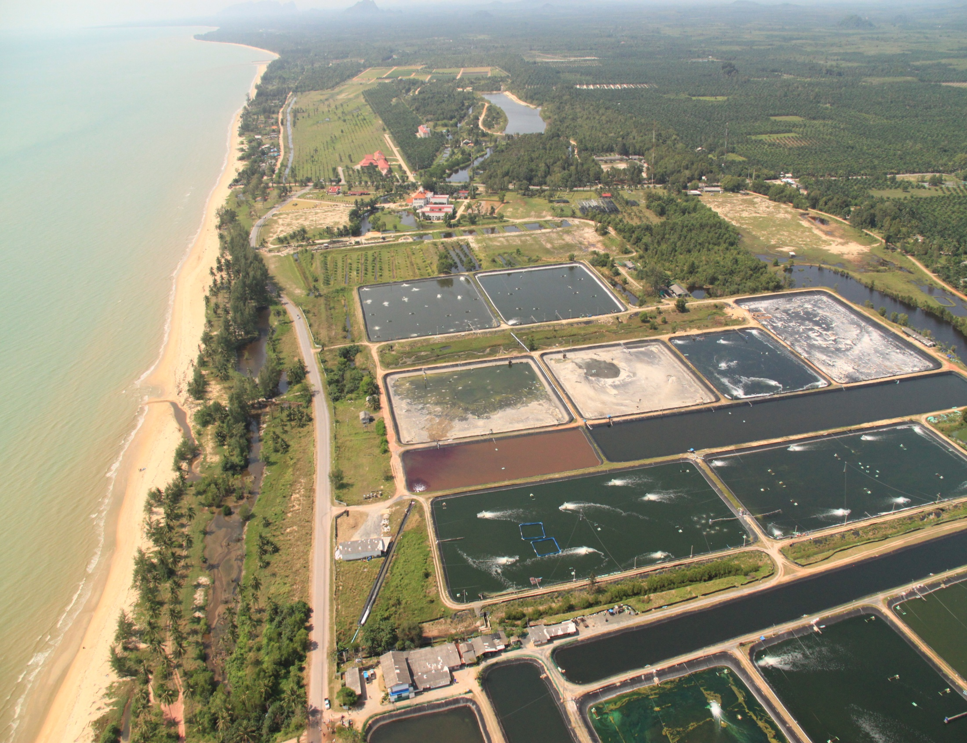

ความร่วมมือระหว่าง
มหาวิทยาลัยแม่โจ้ – ชุมพร กับ
บริษัทเครือเจริญโภคภัณฑ์อาหาร จำกัด (มหาชน)
อาจารย์สมพร มีแสงแก้ว
ผู้อำนวยการมหาวิทยาลัยแม่โจ้ - ชุมพร

Slide 2
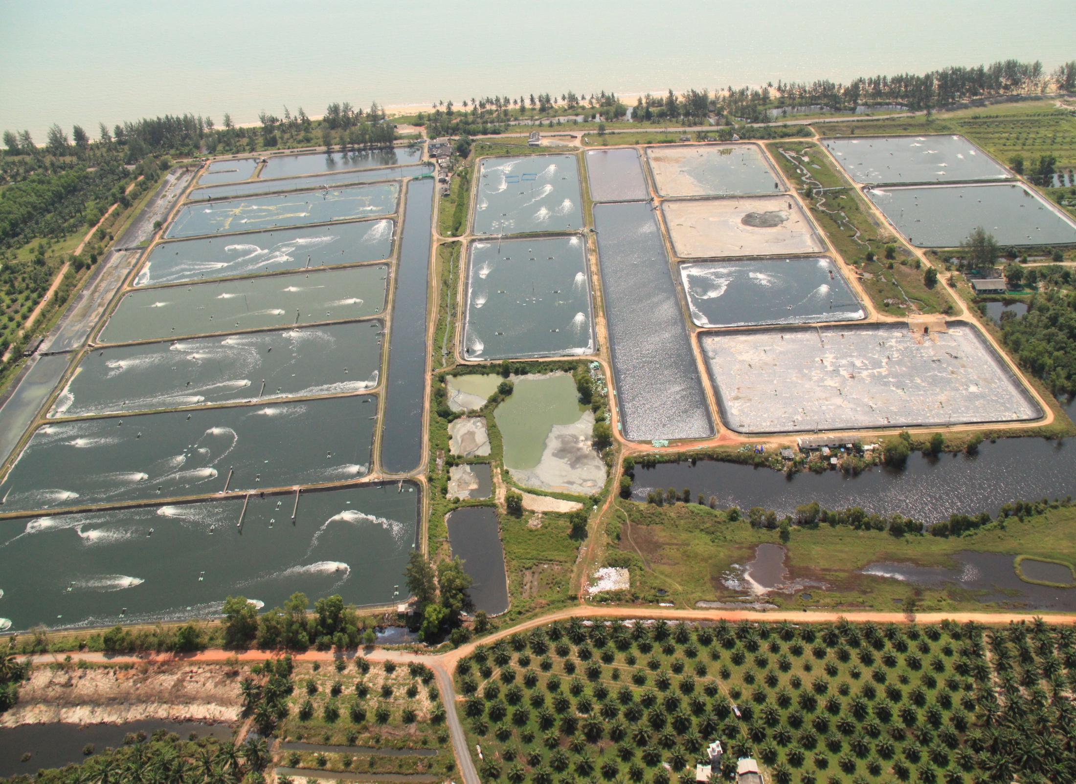

Slide 3
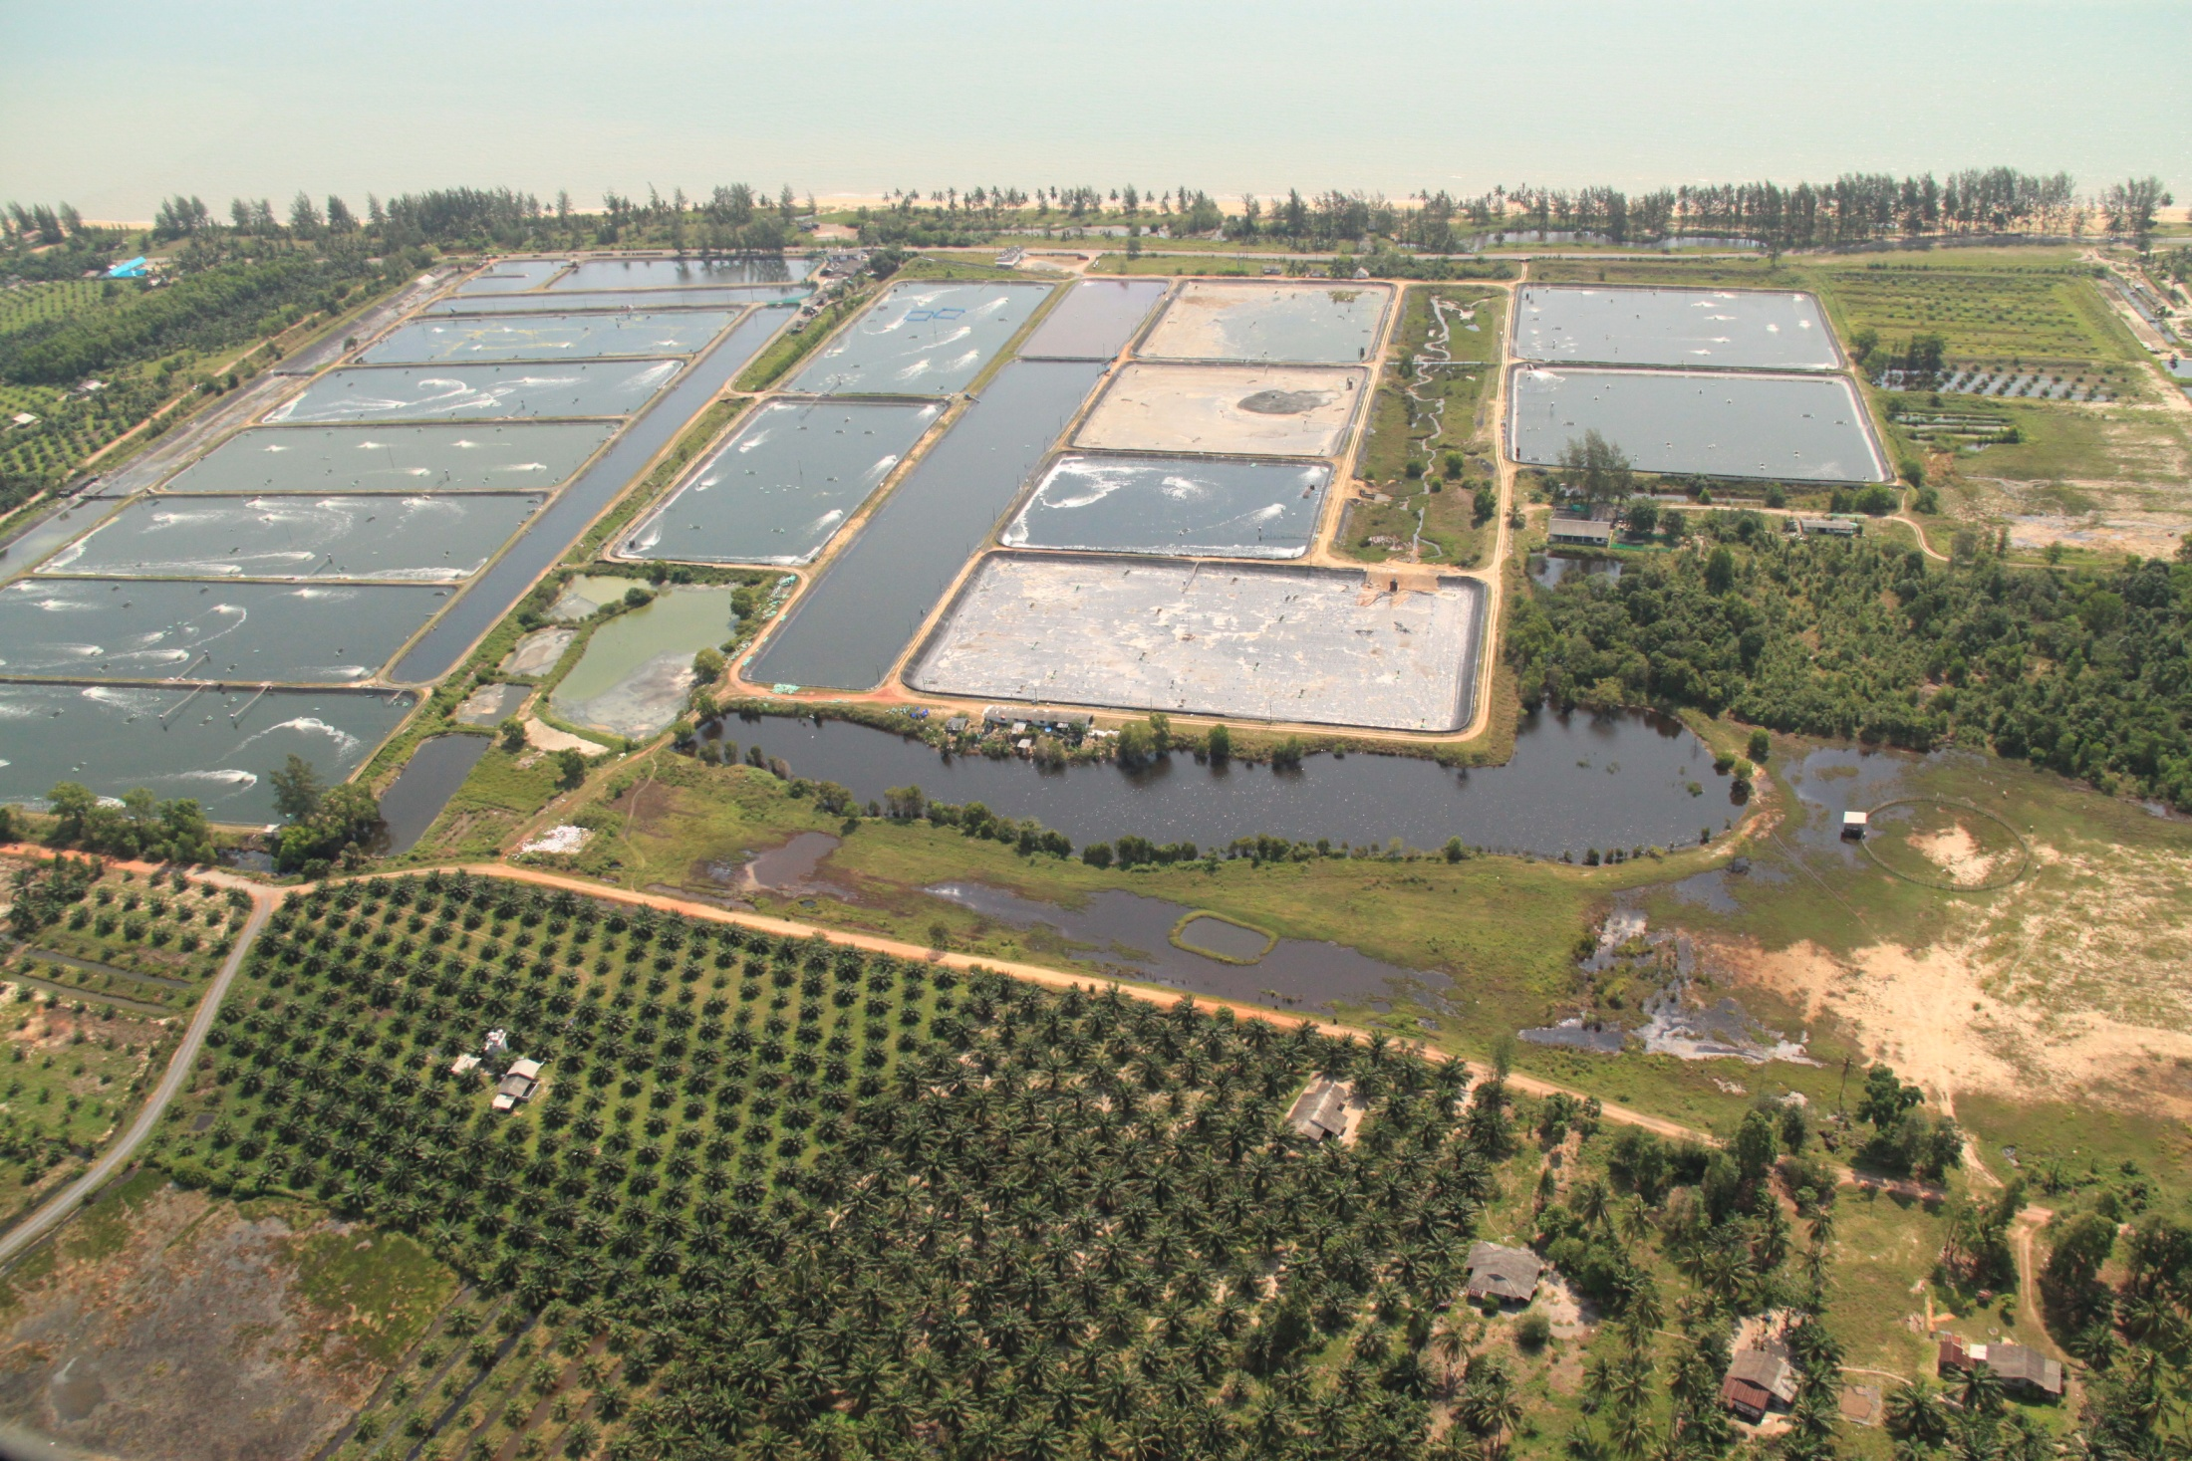

Slide 4
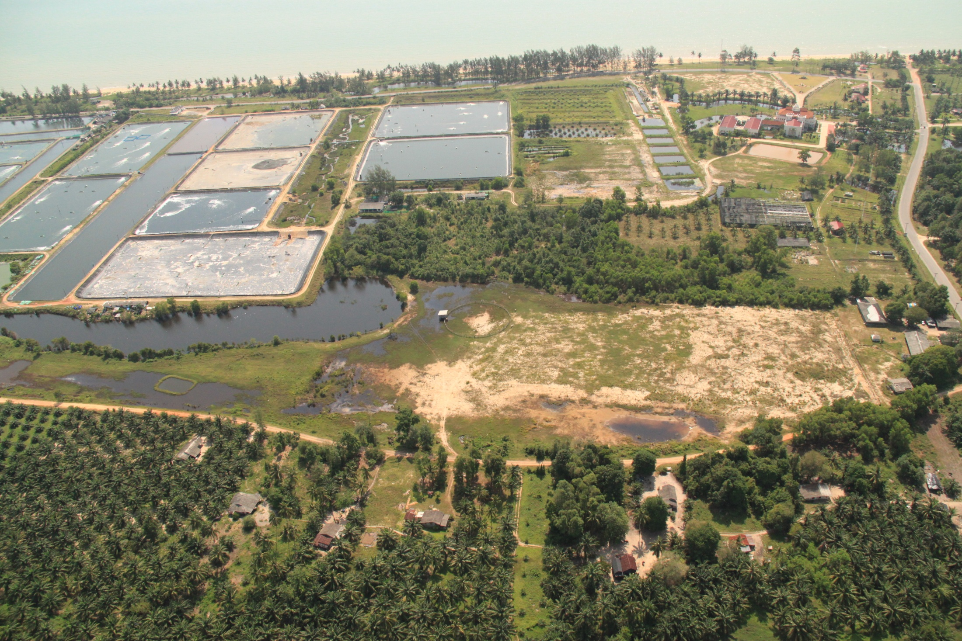

Slide 5
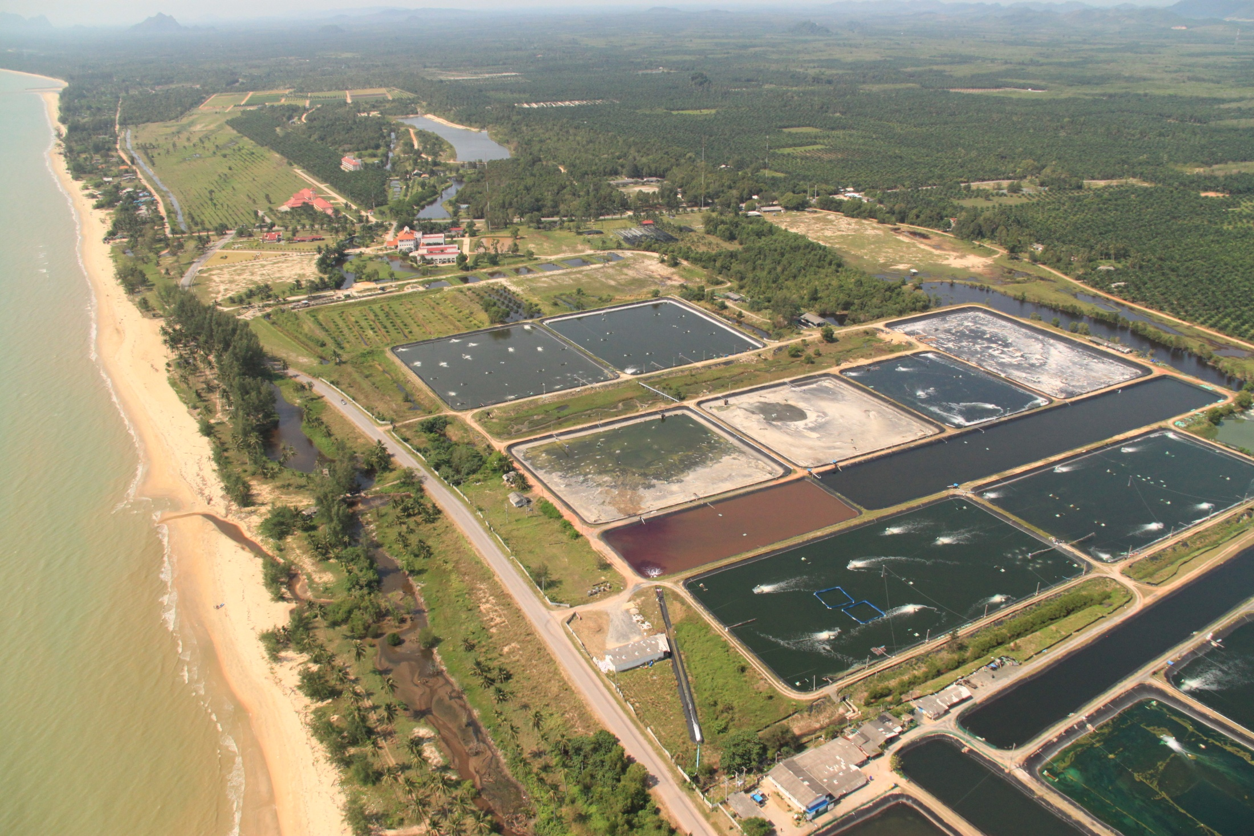

Slide 6
พื้นที่มหาวิทยาลัยแม่โจ้ – ชุมพร
ไร่ 3 งาน
45 ตารางวา
1. พื้นที่จัดสรรให้ชาวบ้านเช่า จำนวน 332 ไร่
2. พื้นที่บริเวณชายหาดเพื่อการพักผ่อน จำนวน 100 ไร่
3. บริษัทเจริญโภคภัณฑ์อาหารจำกัด มหาชน เช่า 233 ไร่
4. พื้นที่จัดการศึกษา จำนวน 200 ไร่
5. พื้นที่ป่าอนุรักษ์ จำนวน 25 ไร่
6. พื้นที่หอพักนักศึกษาและบุคลากร จำนวน 200 ไร่
7. พื้นที่ทดลองวิจัย จำนวน 60 ไร่
8. พื้นที่แปลงผลิตปาล์มน้ำมัน จำนวน 200 ไร่
9. พื้นที่บริษัทอาร์แอนด์ดีเกษตรพัฒนา เช่าจำนวน 200 ไร่
10.พื้นที่ฐานการท่องเที่ยวเชิงนิเวศ จำนวน 300 ไร่

Slide 7
สัญญาความร่วมมือ
เริ่มทำสัญญา เมื่อวันที่ 20 ธันวาคม พ.ศ. 2536
สัญญาความร่วมมือทางวิชาการมหาวิทยาลัยแม่โจ้ กับ บริษัท เจริญโภคภัณฑ์อาหาร จำกัด (มหาชน)
มีวัตถุประสงค์เพื่อการศึกษาทดลองสำหรับการส่งเสริมการเลี้ยงสัตว์น้ำ และ การเรียนการสอนด้านการประมง
ค่าตอบแทนตามสัญญา ค่าตอบแทนเพื่อสนับสนุนการศึกษาอัตราไร่ละ 10,000 บาท/ไร่/ปี)

Slide 8
PONDA.6
11.80 Rai.
Drainage 8.20 Rai.
PONDA.5
8.80Rai.
PONDA.4
8.90Rai.
PONDA.3
8.60Rai.
PONDA.2
8.50Rai.
PONDA.1
8.60 Rai.
Treat
ment
4.99
Rai.
PUMP
Supply 9.84 Rai.
OFFICE
บ่อ
เก็บ
เลน
Drainage 3.00 Rai.
บ่อเก็บเลน
POND A.8
8.00 Rai.
POND A.7
8.00 Rai.
Supply 9 Rai.
Treatment
2.50 Rai.
POND B.4
9 Rai.
POND B.3
5 Rai.
POND B.2
6 Rai.
POND B.1
7 Rai.
Drainage 9.12 Rai.
POND B.6
8.5 Rai.
POND B.5
8.5 Rai.
House
Generator
รั้วกระเบื้อง 1.2 ม.
รั้ว PE 30 ซม.
รั้วแสลนเขียว 1.5 ม.
จุดสเปรย์น้ำยา
รั้ว PE 1 ม.
ทิศทางน้ำเข้าสู่ระบบ
ประตูเลื่อน

Slide 9
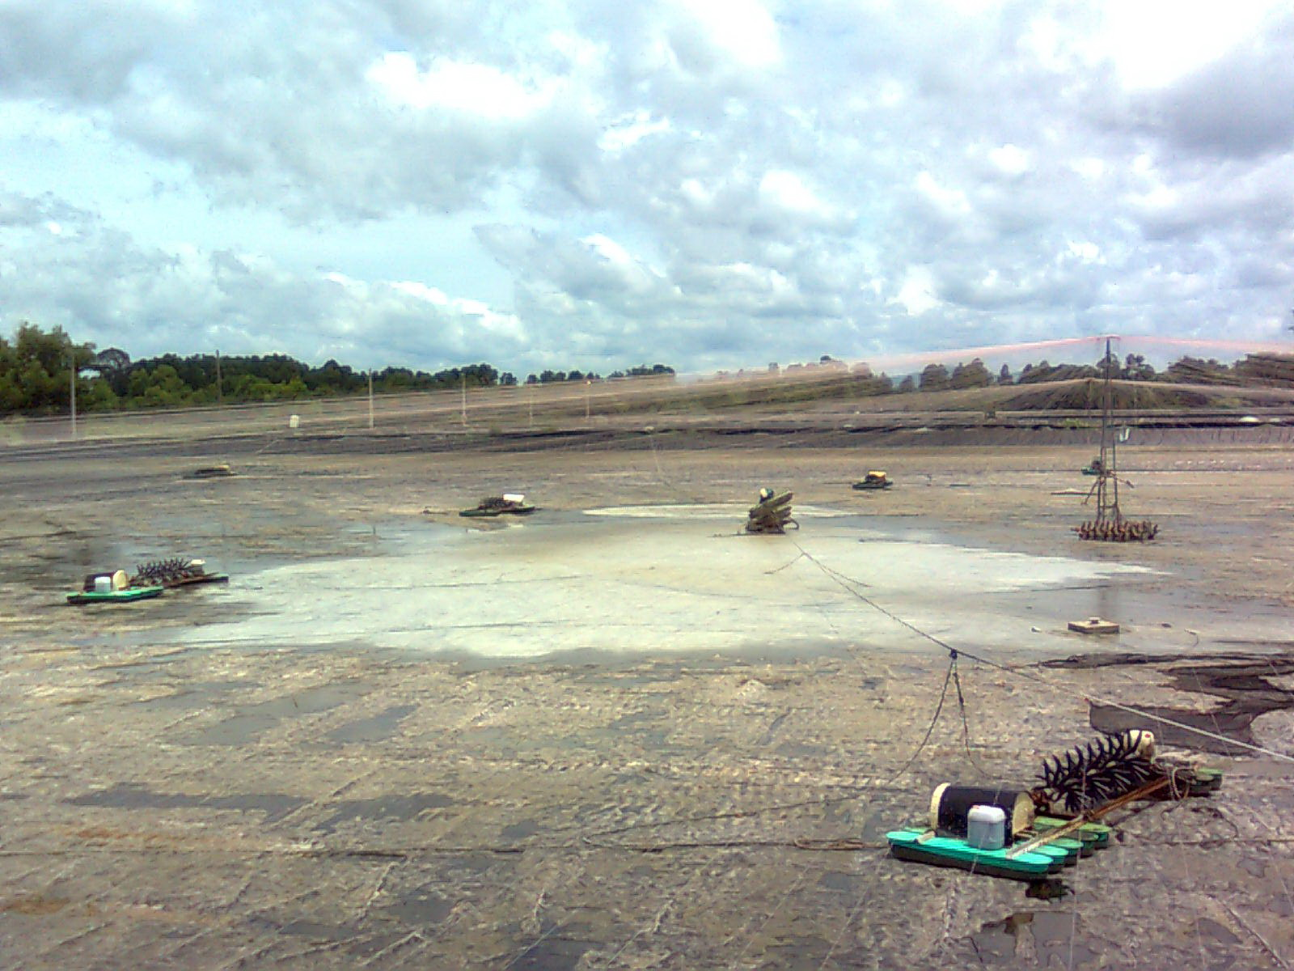
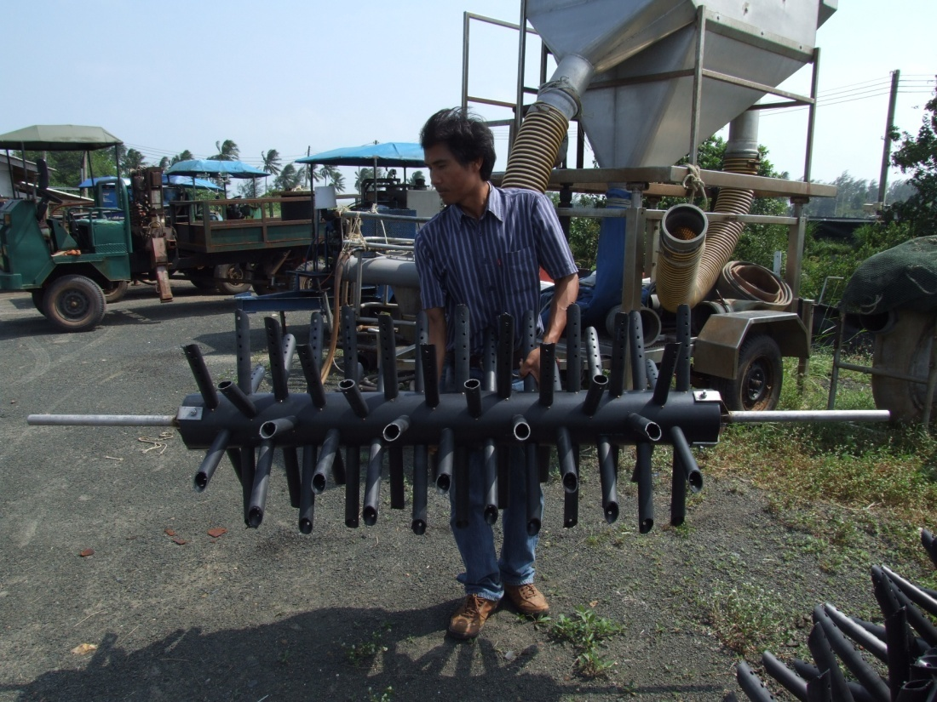
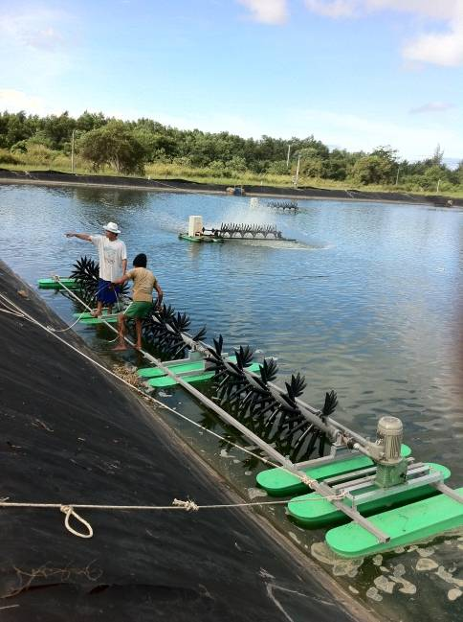
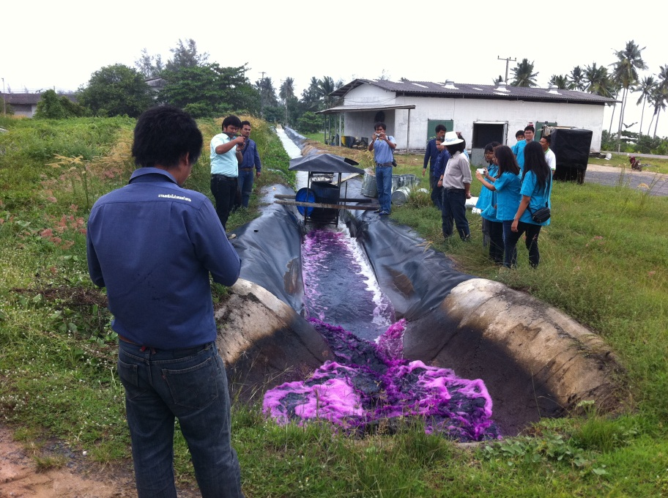
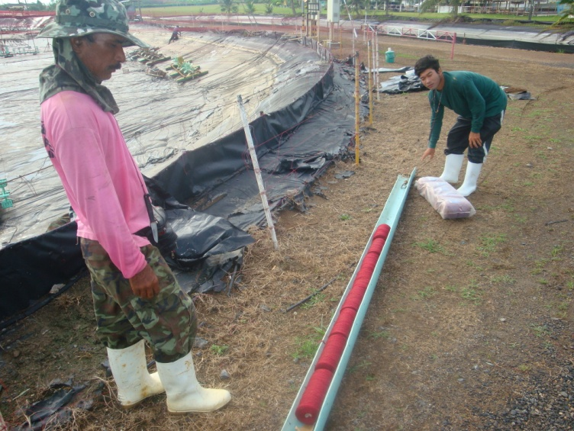
ศูนย์ส่งเสริมและฝึกอบรมการเลี้ยงกุ้งละแม
การเตรียมบ่อ

Slide 10
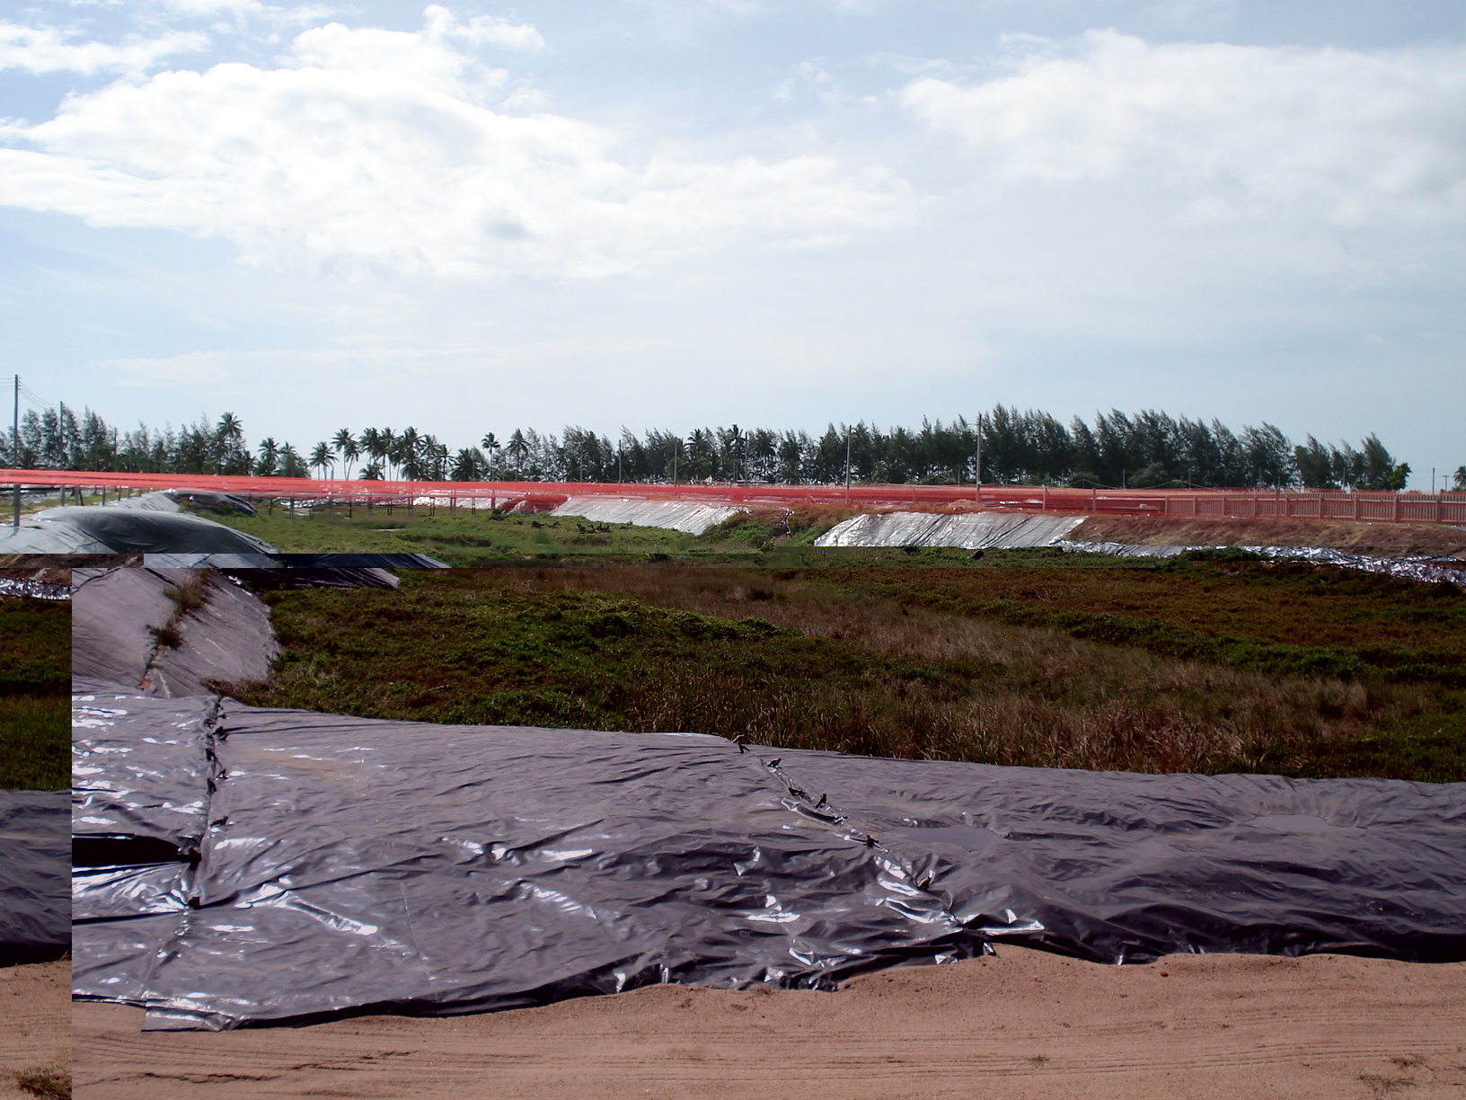
ศูนย์ส่งเสริมและฝึกอบรมการเลี้ยงกุ้งละแม
บ่อ Drainage

Slide 11
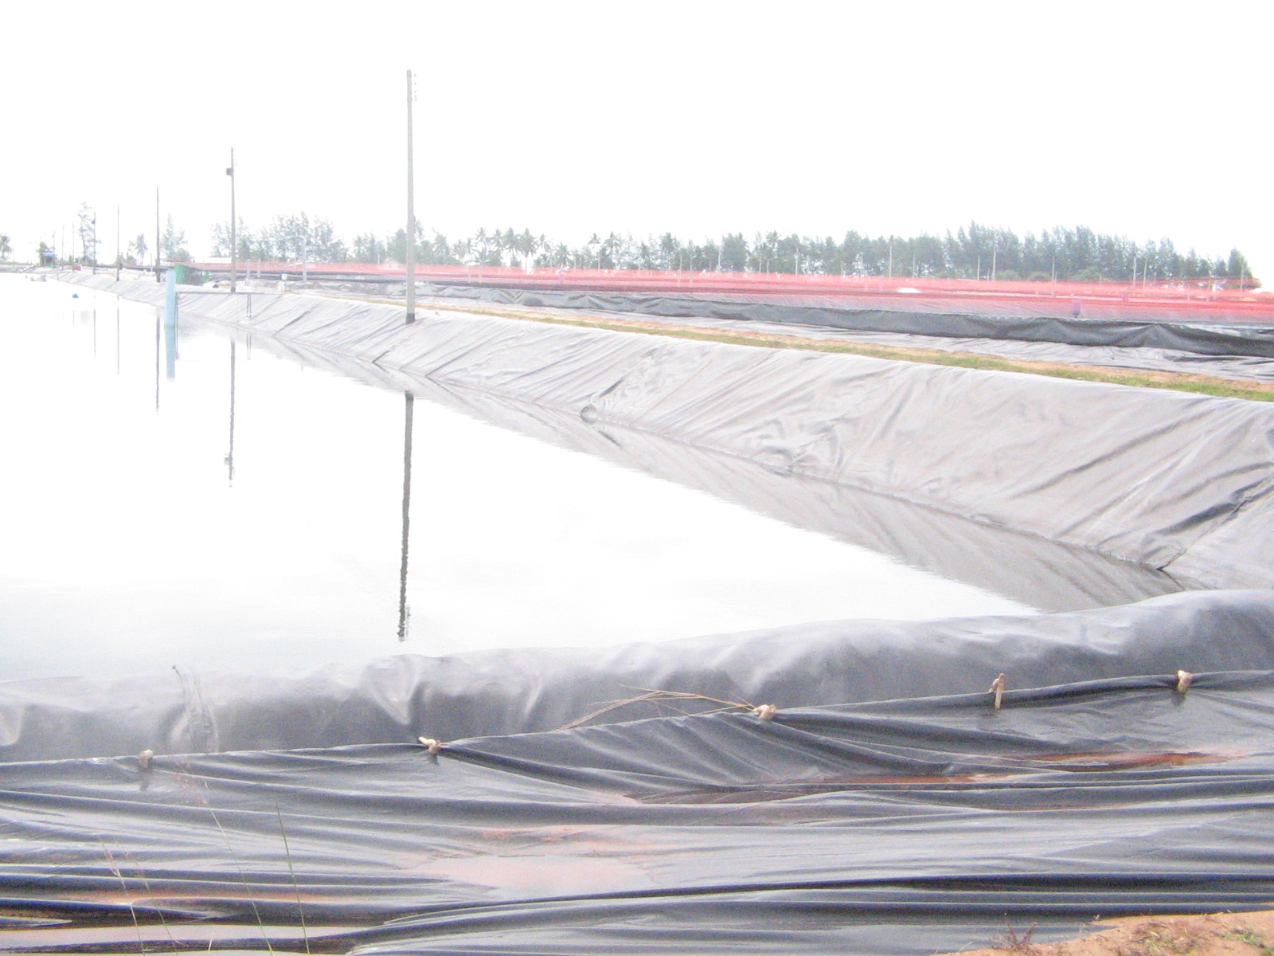
ศูนย์ส่งเสริมและฝึกอบรมการเลี้ยงกุ้งละแม
บ่อพักน้ำ

Slide 12
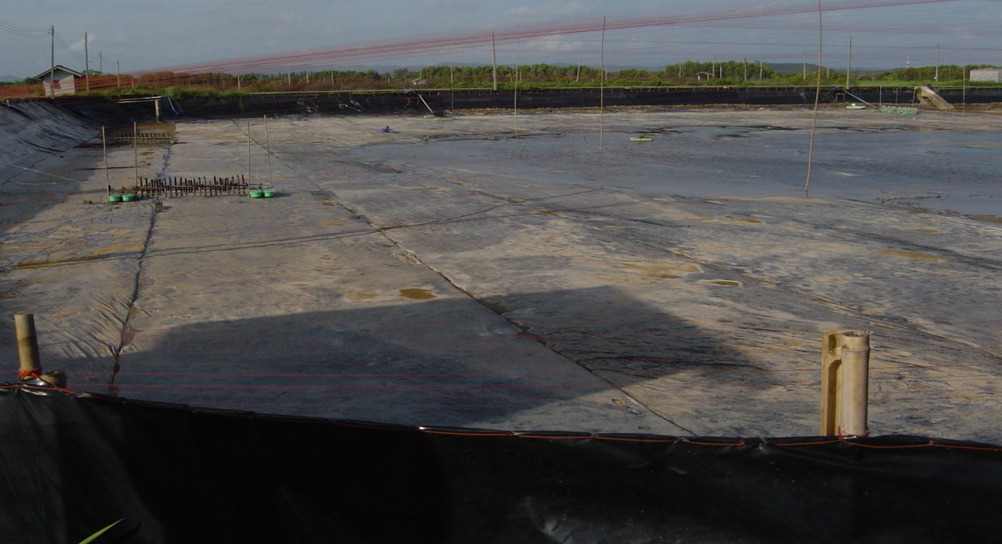
ศูนย์ส่งเสริมและฝึกอบรมการเลี้ยงกุ้งละแม
ลักษณะบ่อเลี้ยงปูด้วย Poly Ethylead (PE) หนา 0.75 mm เพื่อเก็บกักน้ำ

Slide 13
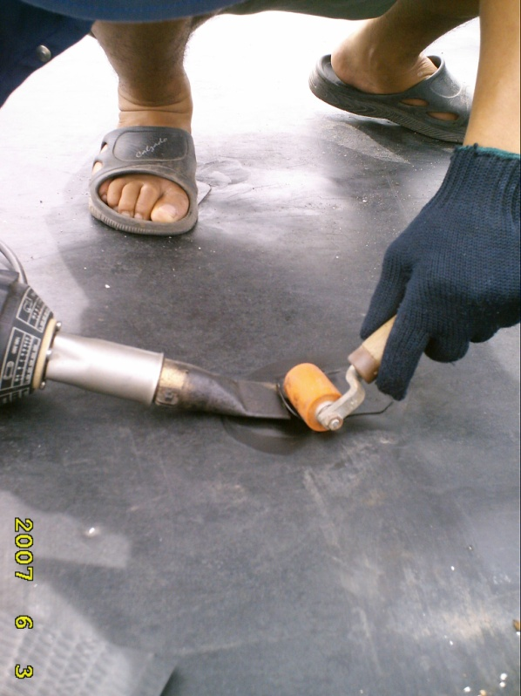
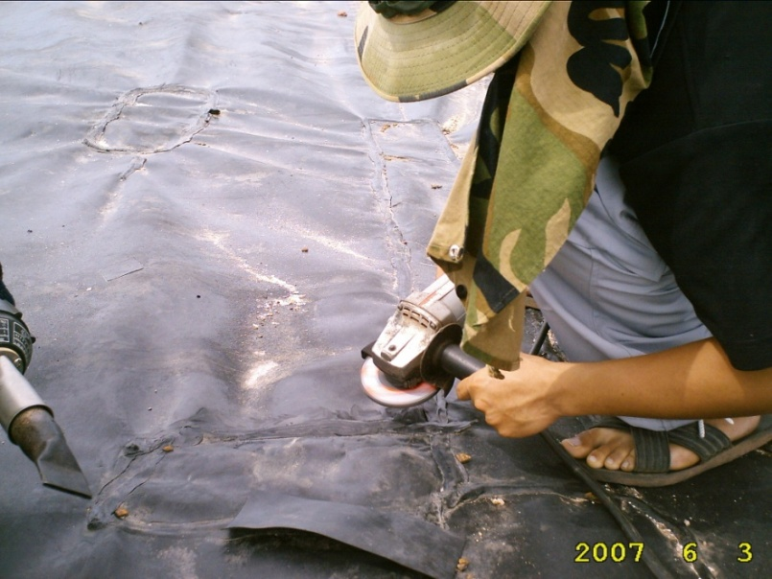
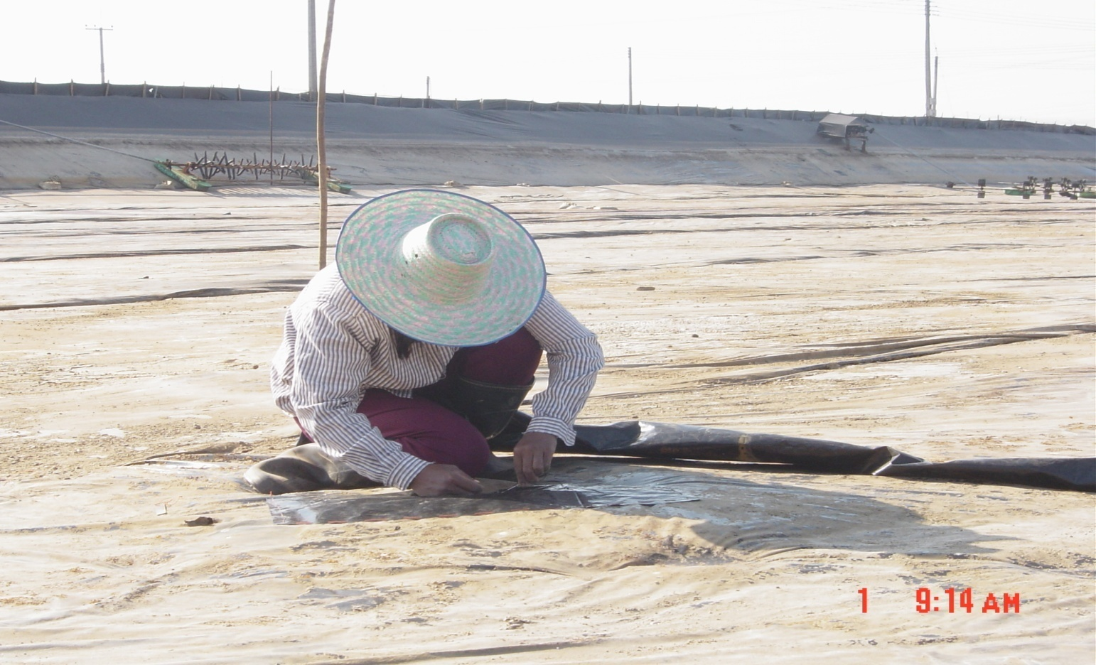
ศูนย์ส่งเสริมและฝึกอบรมการเลี้ยงกุ้งละแม
การซ่อมแซมบ่อ

Slide 14
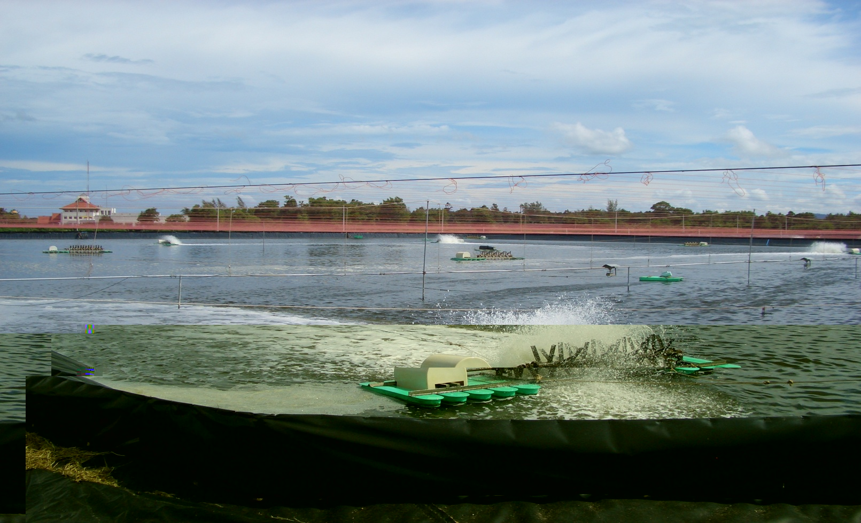
ศูนย์ส่งเสริมและฝึกอบรมการเลี้ยงกุ้งละแม
การเตรียมน้ำและอุปกรณ์ให้อากาศ

Slide 15
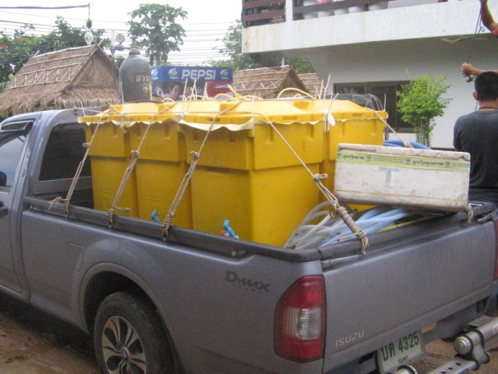
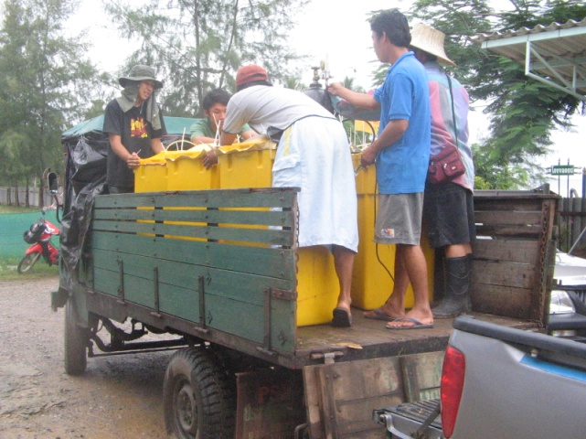
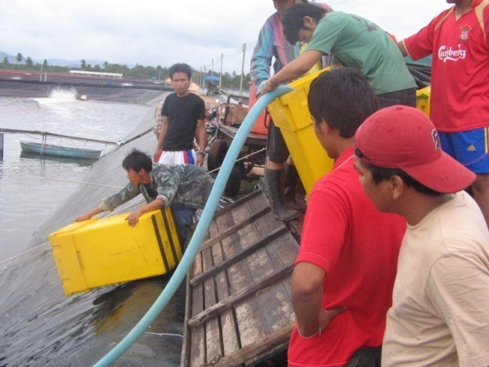
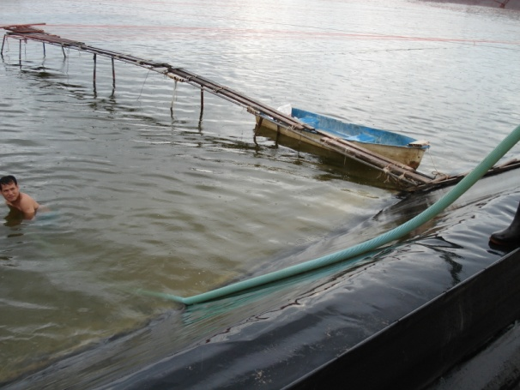
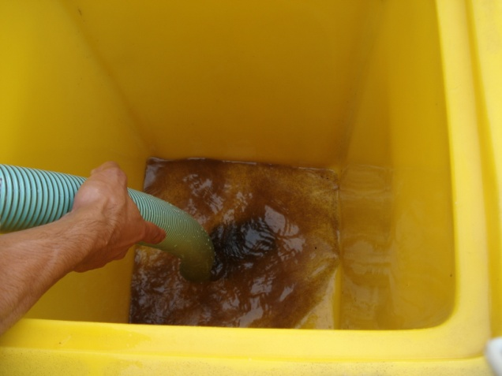
ศูนย์ส่งเสริมและฝึกอบรมการเลี้ยงกุ้งละแม
การปล่อยกุ้ง

Slide 16
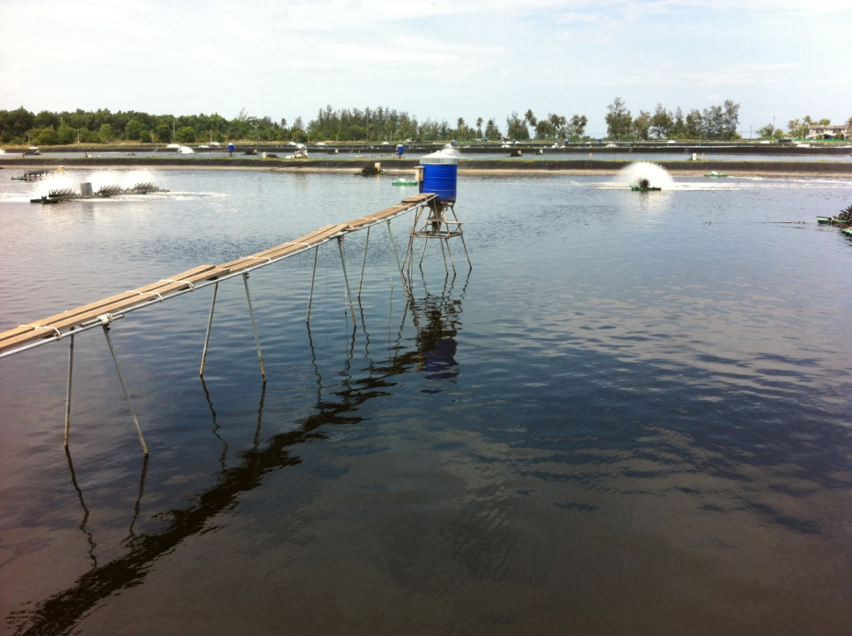
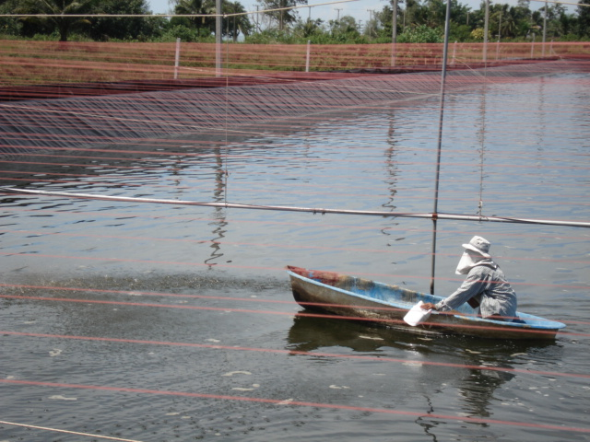
ศูนย์ส่งเสริมและฝึกอบรมการเลี้ยงกุ้งละแม
การให้อาหารกุ้ง
ในอดีต
ในปัจจุบัน

Slide 17
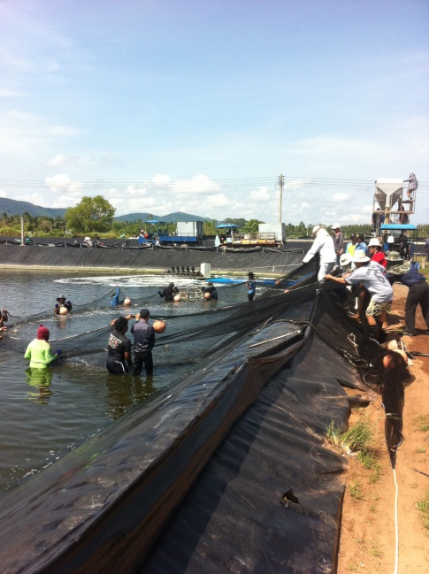
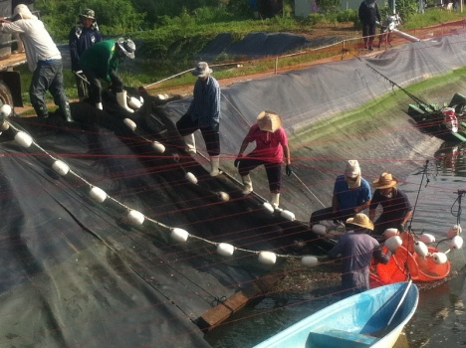
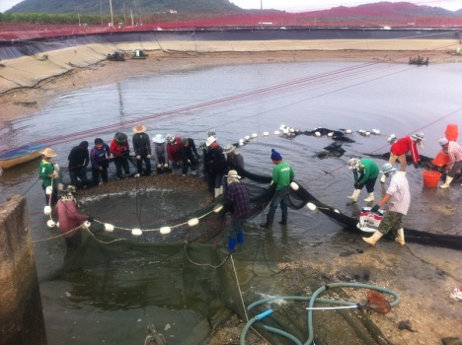
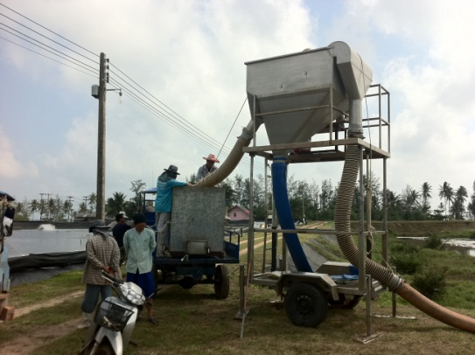
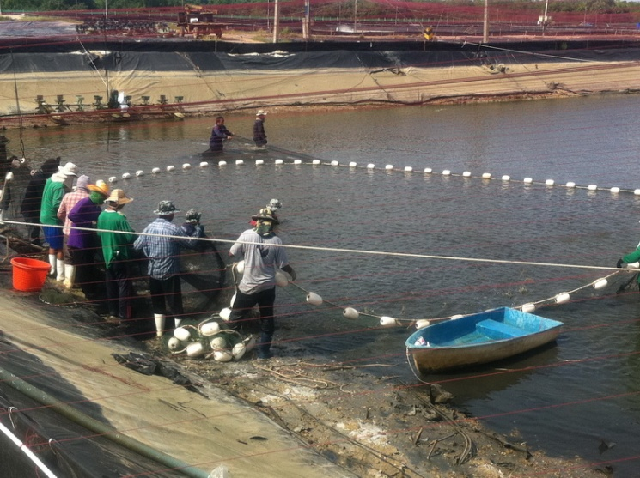
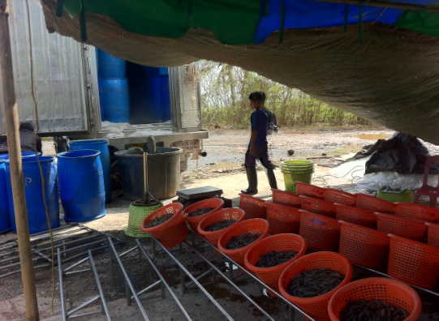
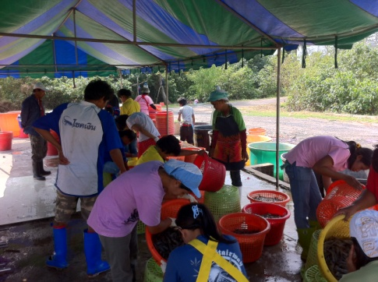
ศูนย์ส่งเสริมและฝึกอบรมการเลี้ยงกุ้งละแม
การจับกุ้ง
ในอดีต
ในปัจจุบัน

Slide 18
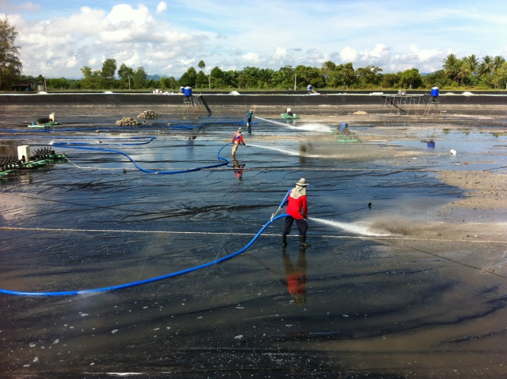
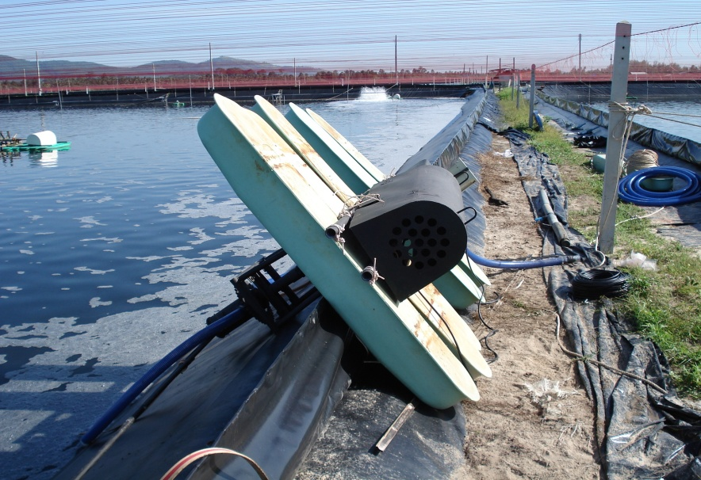
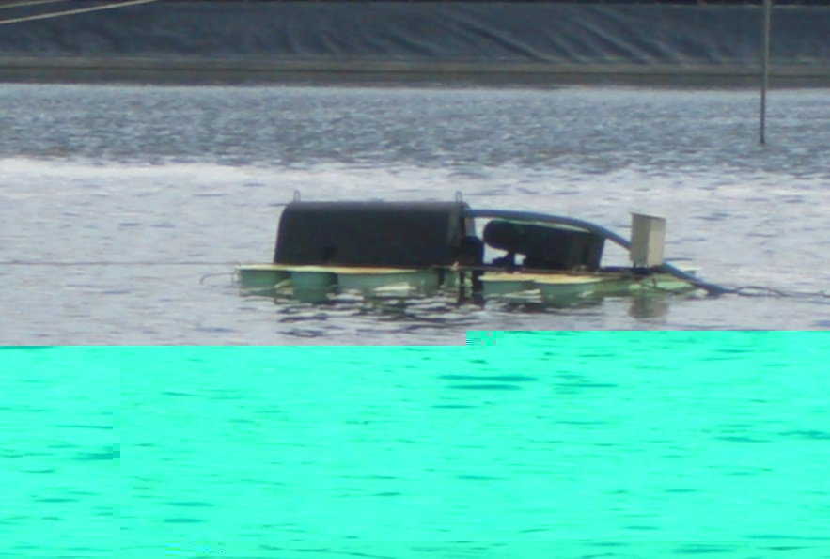
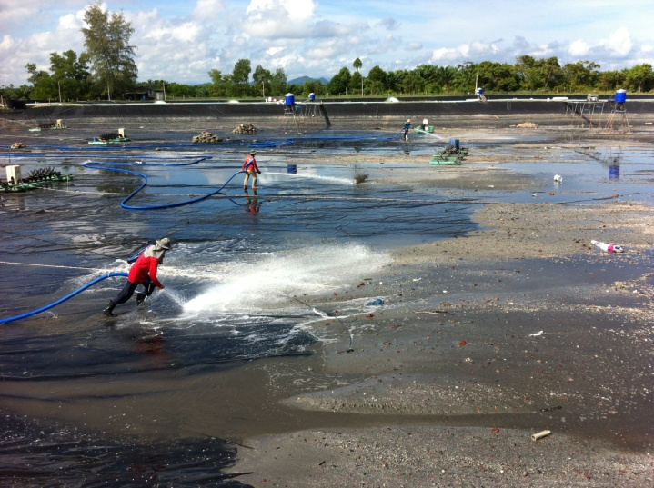
ศูนย์ส่งเสริมและฝึกอบรมการเลี้ยงกุ้งละแม
การดูดเลน

Slide 19
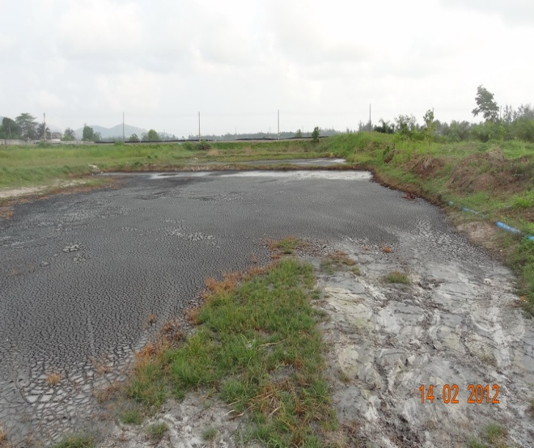
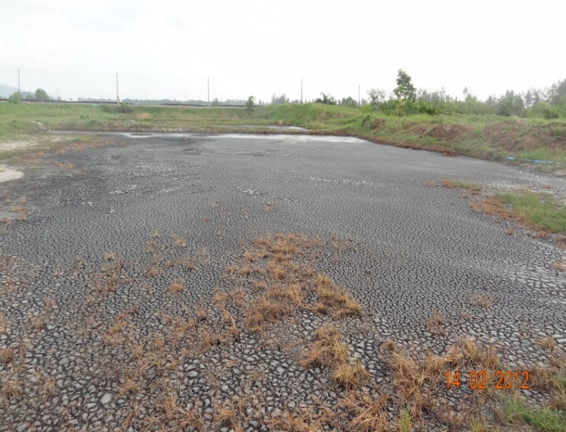
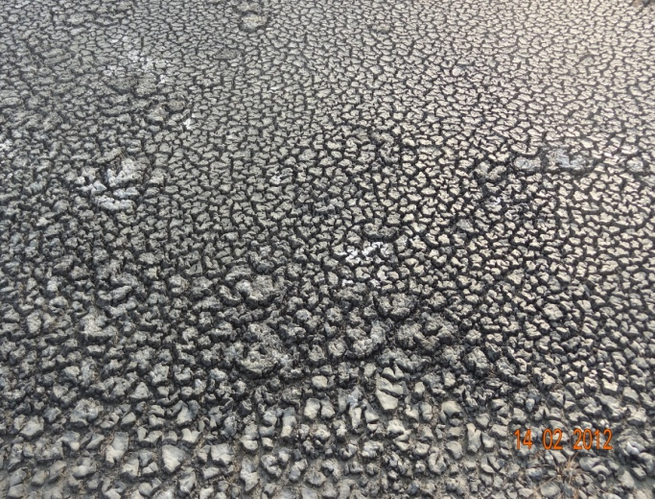
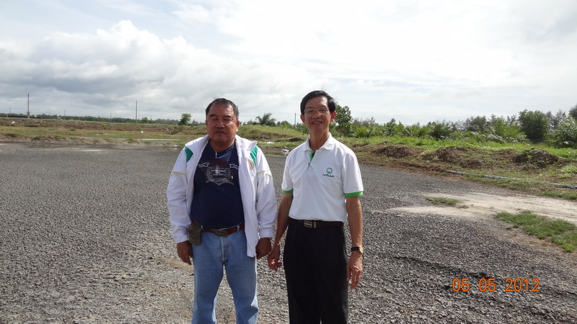
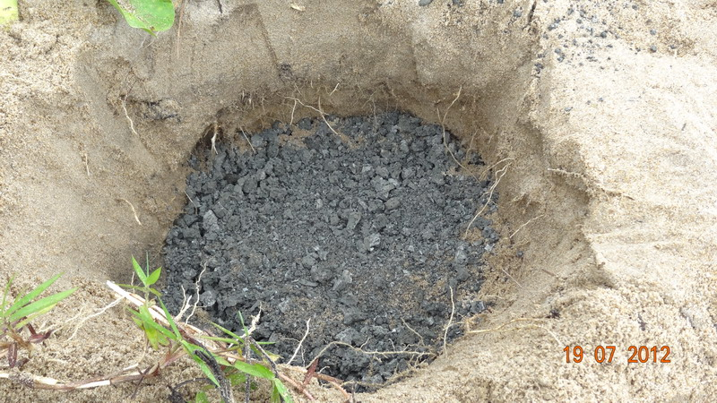
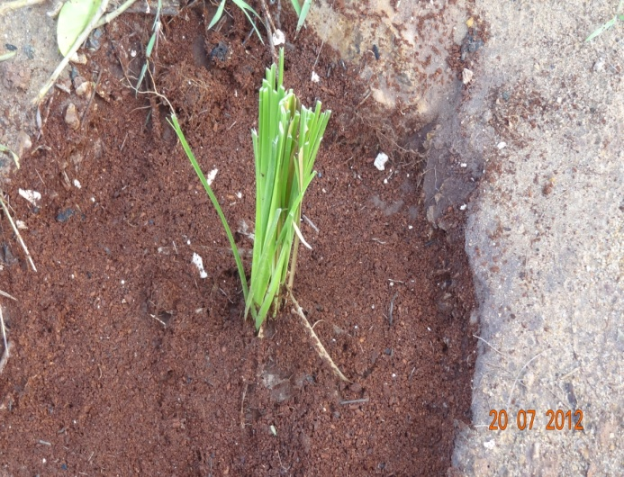
ศูนย์ส่งเสริมและฝึกอบรมการเลี้ยงกุ้งละแม
การใช้ประโยชน์จากเลนนากุ้ง

Slide 20
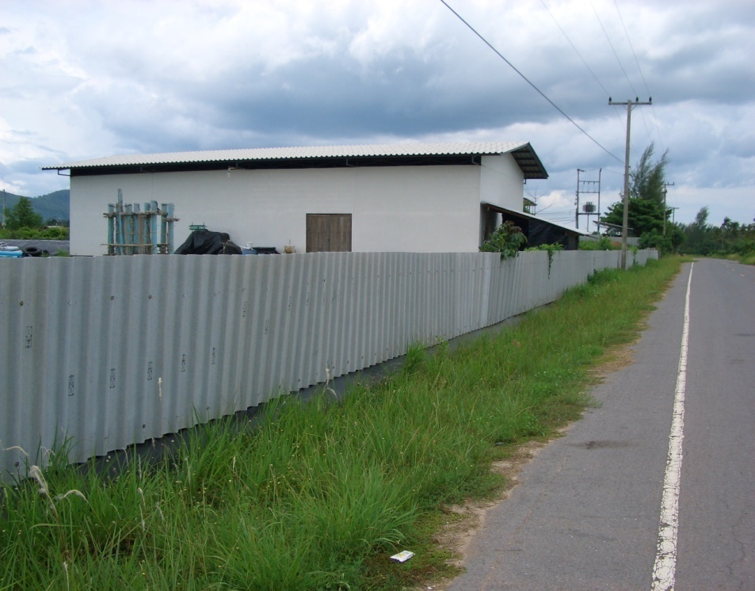
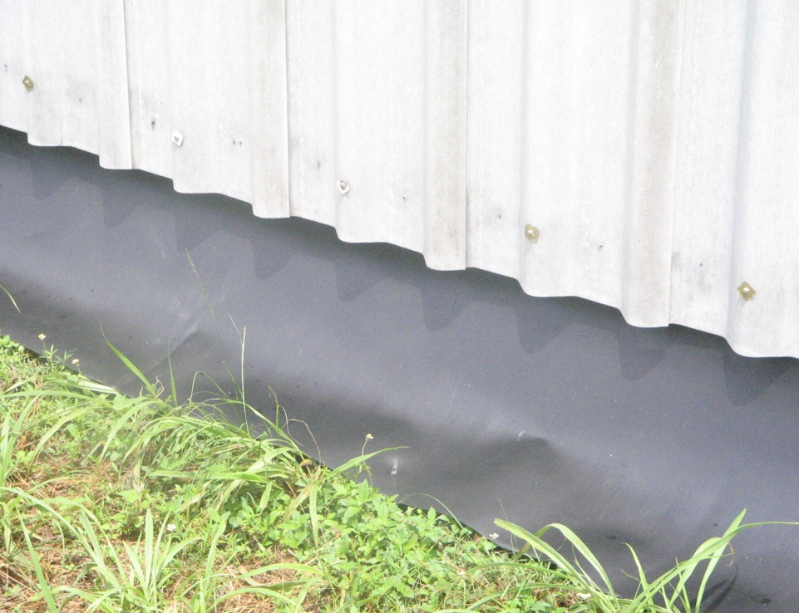
ศูนย์ส่งเสริมและฝึกอบรมการเลี้ยงกุ้งละแม
มาตรการป้องกันโรค (Biosecurity)
รั้วกั้นรอบฟาร์ม

Slide 21
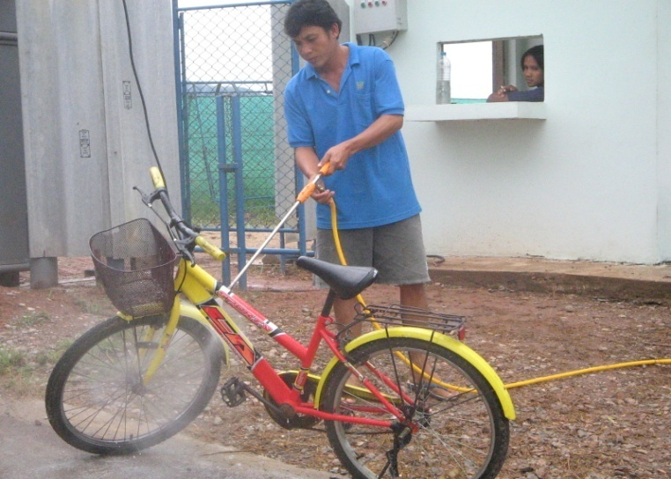
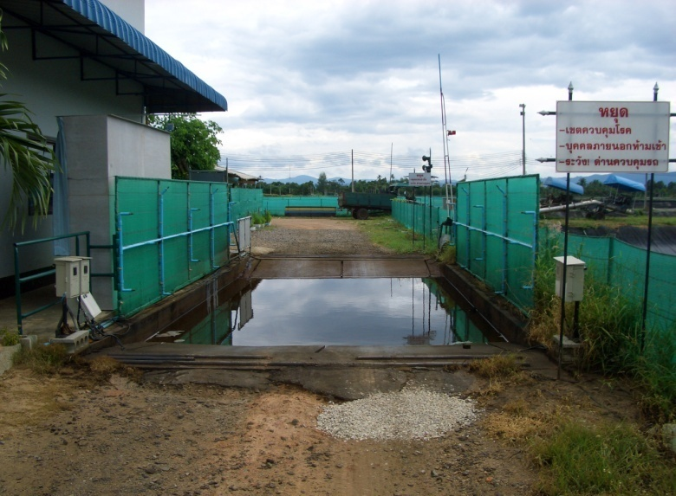
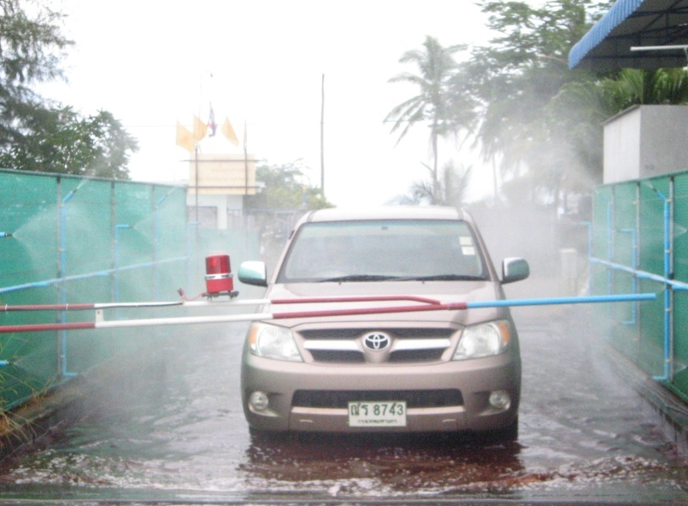
ศูนย์ส่งเสริมและฝึกอบรมการเลี้ยงกุ้งละแม
ระบบป้องกันเชื้อโรคจากข้างนอกเข้าฟาร์ม

Slide 22
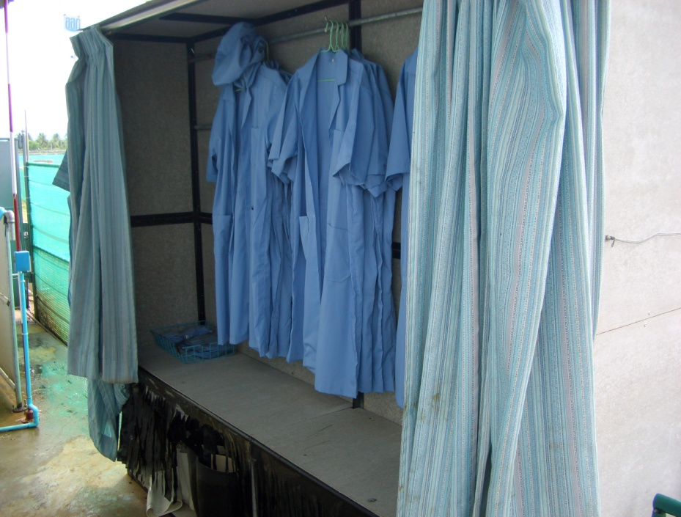
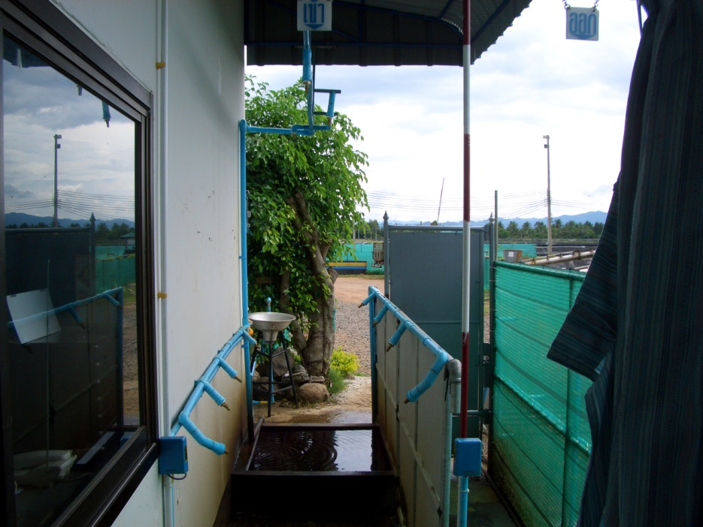
ศูนย์ส่งเสริมและฝึกอบรมการเลี้ยงกุ้งละแม
การป้องกันโรคจากบุคคลภายนอก

Slide 23
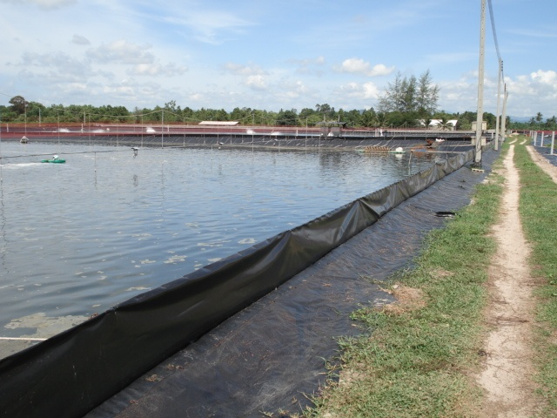
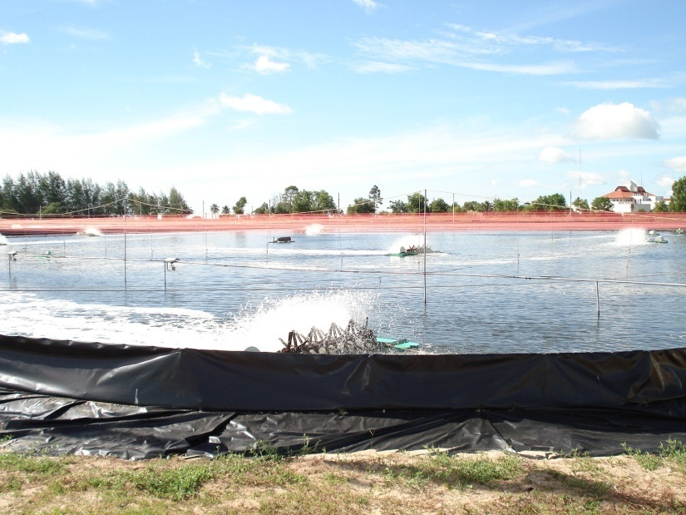
ศูนย์ส่งเสริมและฝึกอบรมการเลี้ยงกุ้งละแม
รั้วกันปู
เชือกกันนก

Slide 24



ศูนย์ส่งเสริมและฝึกอบรมการเลี้ยงกุ้งละแม
แหล่งเรียนรู้ของนักศึกษา

Slide 25



ศูนย์ส่งเสริมและฝึกอบรมการเลี้ยงกุ้งละแม
แหล่งเรียนรู้ของนักศึกษา

Slide 26



ศูนย์ส่งเสริมและฝึกอบรมการเลี้ยงกุ้งละแม
แหล่งเรียนรู้ของนักศึกษา

Slide 27


ศูนย์ส่งเสริมและฝึกอบรมการเลี้ยงกุ้งละแม
ฐานการเรียนรู้เพื่อศึกษาดูงานและฝึกอบรม

Slide 28


ศูนย์ส่งเสริมและฝึกอบรมการเลี้ยงกุ้งละแม
ฐานการเรียนรู้เพื่อศึกษาดูงานและฝึกอบรม

Slide 29


ศูนย์ส่งเสริมและฝึกอบรมการเลี้ยงกุ้งละแม
ฐานการเรียนรู้เพื่อศึกษาดูงานและฝึกอบรม

Slide 30



ศูนย์ส่งเสริมและฝึกอบรมการเลี้ยงกุ้งละแม
ฐานการเรียนรู้เพื่อศึกษาดูงานและฝึกอบรม

Slide 31


ศูนย์ส่งเสริมและฝึกอบรมการเลี้ยงกุ้งละแม
ความร่วมมือด้านสหกิจศึกษา

Slide 32




ศูนย์ส่งเสริมและฝึกอบรมการเลี้ยงกุ้งละแม
ความร่วมมือด้านสหกิจศึกษา

Slide 33



ศูนย์ส่งเสริมและฝึกอบรมการเลี้ยงกุ้งละแม
การสัมภาษณ์รับสมัครนักศึกษาเพื่อทำงานกับ CP

Slide 34

ศูนย์ส่งเสริมและฝึกอบรมการเลี้ยงกุ้งละแม
บัณฑิตสาขาการประมง มีงานทำ 100 %

